Slide 1

PHÒNG GD & ĐT QUẬN LONG BIÊN TRƯỜNG MN HOA SỮA
LĨNH VỰC PHÁT TRIỂN THẨM MỸ HOẠT ĐỘNG:Âm Nhạc
Đề tài: Dạy Hát: “ĐI đường em nhớ ”
Nghe hát : Từ một ngã tư đường phố
Trò chơi: Ai nhanh nhát
Lớp: MGL A5
Thời gian: 25-30 phút
Giáo viên: Nguyễn Thị Phúc Hậu
Năm học 2023-2024

Slide 2
Dạy hát : Đi đường em nhớ Tác giả: Hoàng Văn Yến

Slide 3
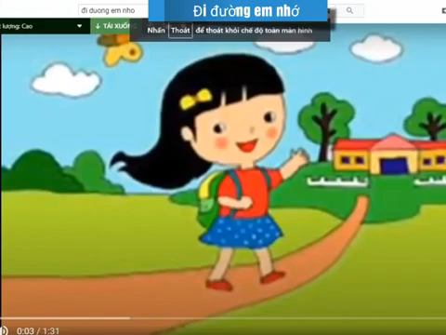

Slide 4
Nghe hát : Từ một ngã tư đường phố Tác giả : Phạm Tuyên

Slide 5


Slide 6

Trò chơi : Ai nhanh nhất

